Slide 1
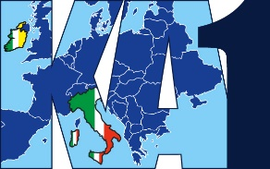




Projet ERASMUS+ KA1
Mobilité du personnel à des fins d’éducation et de formation
Ecole d’accueil : IC “J. Stella”, Muro Lucano,
“G. Deledda” Dpt. Pescopagano, Italy
Ecole d’envoi : ISC La Ville du Bois, France
Observation de bonnes pratiques dans les mobilités européennes
20-26/11/2016

Slide 2
SOMMAIRE
Programme de travail de la semaine
Accueil dans les écoles italiennes « JC Stella », partenaires du projet DIRES (KA2), à
  Muro Lucano
  Castelgrande
  Pescopagano
Visite culturelle de Pompéi
Visite du musée à Muro Lucano
Remise du Livre européen de cuisine DIRES

Slide 3
KA1 : Programme de travail de la semaine
Sunday |  | Arrival of the 3 participants of the French ISC partner school Easyjet: 14.55 Napoli airport (Flight Nr U24255). To Pescopagano (car)
Monday: 8.30-17.30 One day with a Counterpart in the host school | 8.30-10.30 10.30-11.00 11.30-13.30 | Welcome of the French delegation in the DIRES Italian partner school in Muro Lucano Presentation of the European participants to their counterpart Working together at their place French and Italian teachers in their class Break time in staff room in Muro Lucano Welcome of the French delegation in the DIRES Italian partner school in Castelgrande Presentation of the European participants to their counterpart Working together: French and Italian teachers in their class
 | 13.30-14.30 | Lunch at school in Castelgrande
 | 14.30-17.30 | Visiting the astronomical Observatory (space objects) in Castelgrande (
Tuesday: 8.15-17.30 Observation of the inclusion in the Italian host school Dpt “G. Deledda” IPSIA “Ricchetti” | 8.15-12.15 | Visit of the inclusive secondary and high school in Pescopagano focusing on inclusion for special needs. Observation: -Special Structure/ Rooms/Materials -Staff and special staff -Curriculum for SEN and mainstream students -Orientation: Exams- Special jobs Evaluation of the observation
 | 13.30-14.30 14.30-17.30 | Lunch at school in Pescopagano French and Italian educators and teachers working together Building of an evaluation sheet Exchange of ideas, materials and good practices for inclusion Writing of observations. KA1-KA2 Newsletter. Evaluation of the day
Wednesday : 8.30- 16.30 | 8.30-16.30 | Observation in Pescopagano - Cultural visit in Pompeï
Thursday: 8.30- 16.30 Meeting with an international association. Observation of inclusion in mobilities and European projects | 8.30-10.30 10.30-12.30 13.30-14.30 14.30-16.30 | Observation of the inclusion dpt “G.Pascoli” Visit of the museum in Muro Lucano Lunch Inclusion of SEN in European ERASMUS+ projects: Exchange of ideas, experiences. Dissemination and impact. Writing of observations Students: numbers/Criteria for the choice/difficulties: reasons, etc Place/attitudes of the teachers/families/mainstream students Obstacles and solutions Place of the mobilities and European activities in their curriculum Use of European tools by the staff: Europass Mobility- Mobiliy tool. Elaboration of an intern Attest
Friday: 8.30-16.10 Building a network of inclusive schools and institutions in France and Italy | 8.15-13.15 | School in Pescopagano: List of 5 inclusive schools in Italy-France Plan for dissemination of the KA1 projects in the schools to begin a network. Using inclusive productions in DIRES as tools: flyers, videos Documentation and dissemination on eTwinning: KA1. Evaluation.
 | 13.15-14.15 | Buffet with French and Italian specialities
 | 14.15-16.15 | Exchange of ideas, materials and good practices Writing of observations together. Evaluation and KA1/KA2 dissemination
Saturday: 5.00 Departure of ISC delegation |  | To Napoli airport by car Easyjet. Flight: 10.35 (Nr: U2 4254)

Slide 4
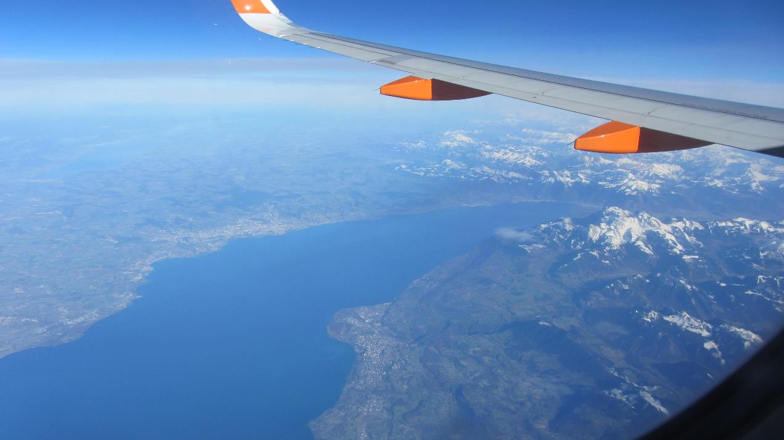
Aller: de La Ville du Bois, France à
Muro Lucano, Italie

Slide 5

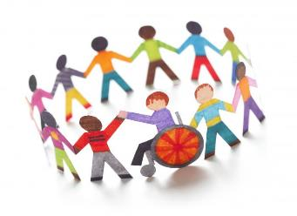
Accueil dans les écoles de la cité scolaire JC Stella, partenaire dans le projet DIRES (KA2)
Observations de l’inclusion (KA1)

Slide 6
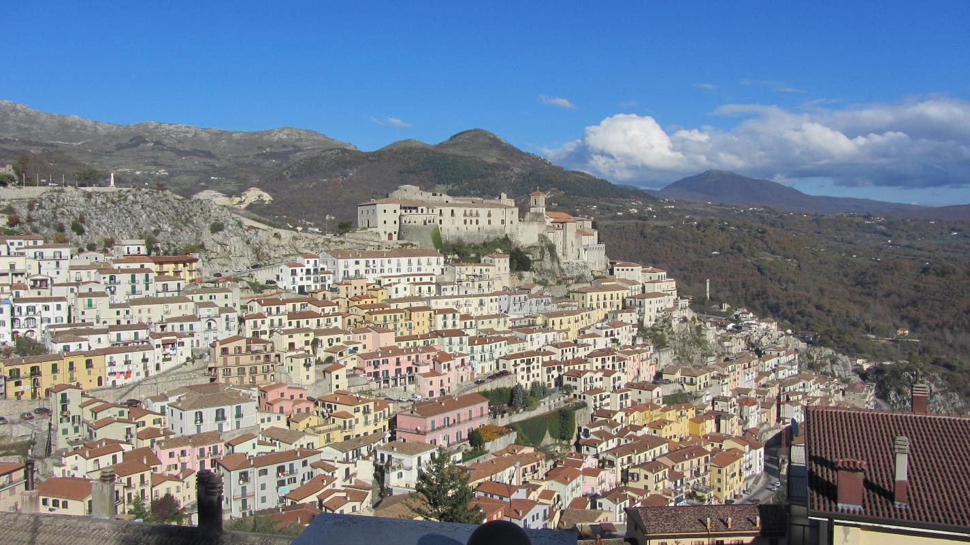
1- MURO LUCANO

Slide 7
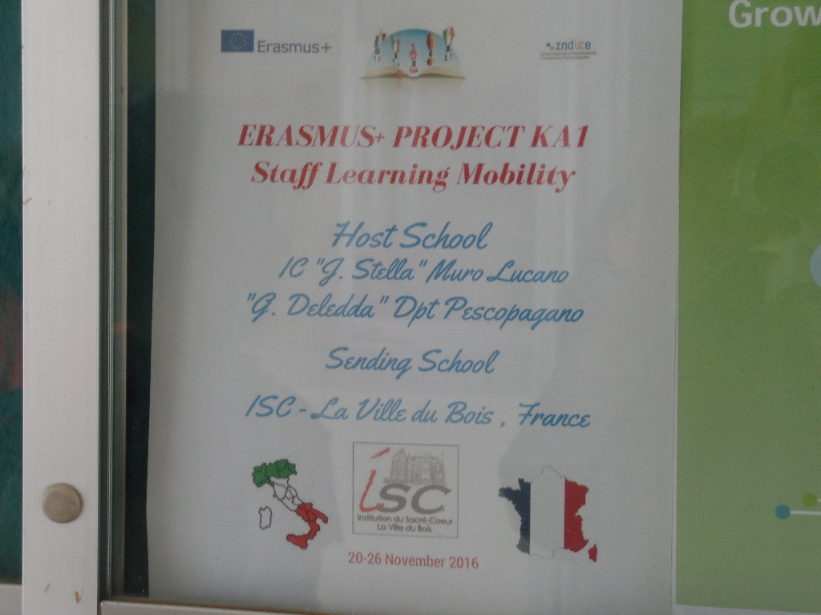
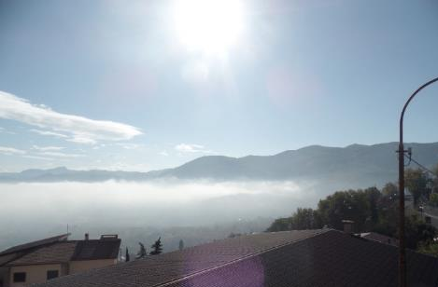
KA1 MOBILITY IN ITALY

Slide 8
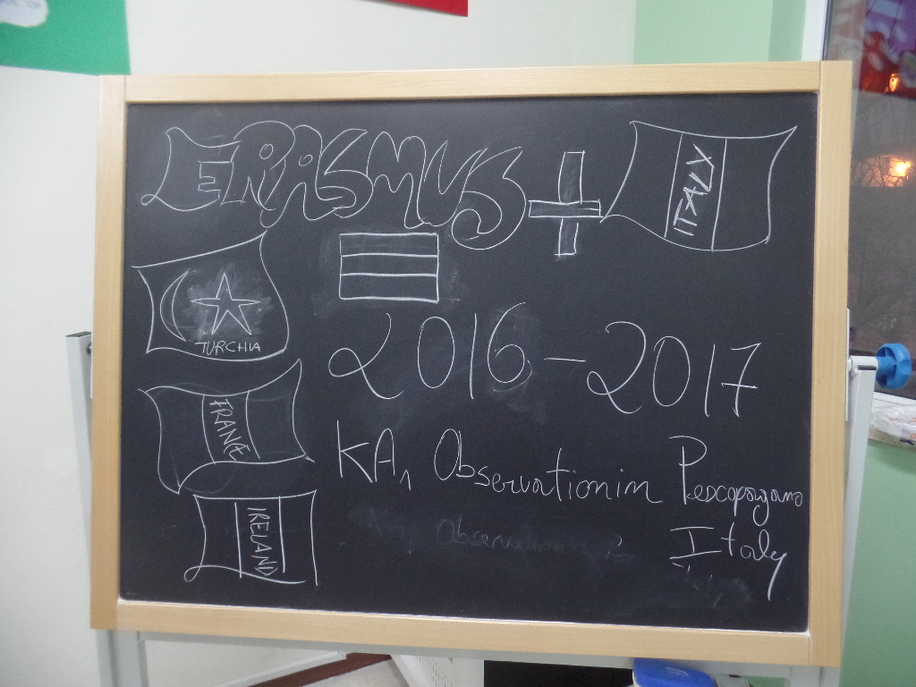
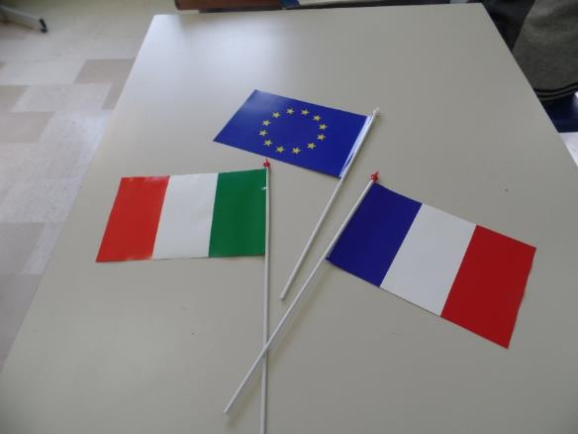
Des élèves italiens heureux de nous accueillir, comme en témoigne le tableau de leur classe

Slide 9
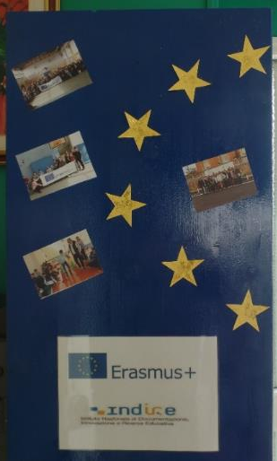
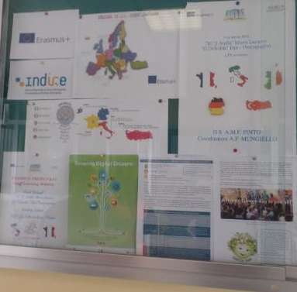
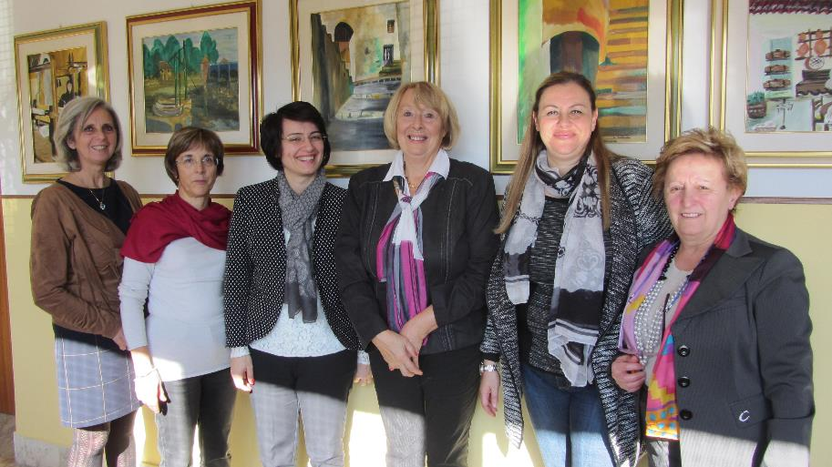
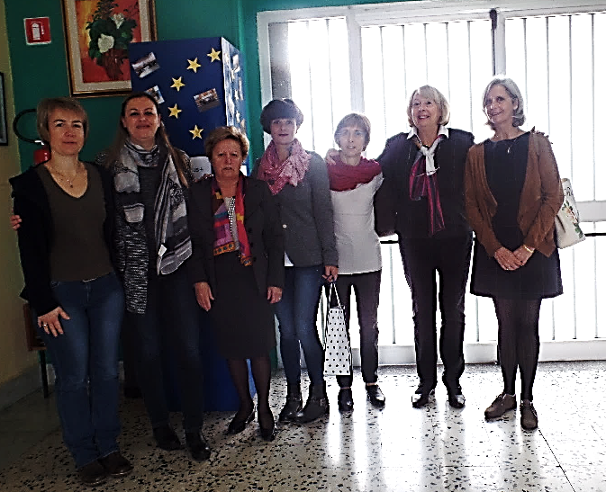
Les deux équipes, italienne et française
Mme Villet, Auxilliaire française de vie scolaire
Mme Mungiello, Coordinatrice italienne
Mme Papalino, Directrice italienne
Mme Lavollée, Coordinatrice française
Mme Oliveto, Gestionnaire italienne
Mme Pinto, Ancienne Directrice italienne
Mme Goudeau, Professeur d’anglais et notre photographe française!

Slide 10
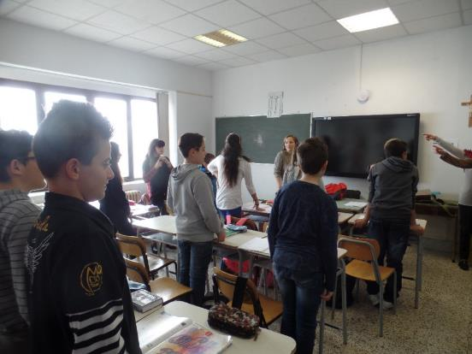
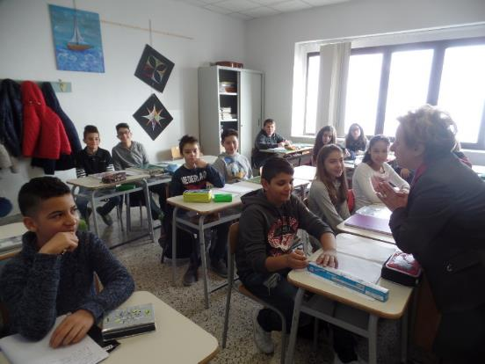
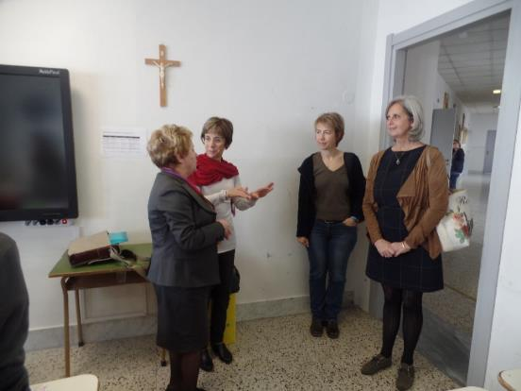
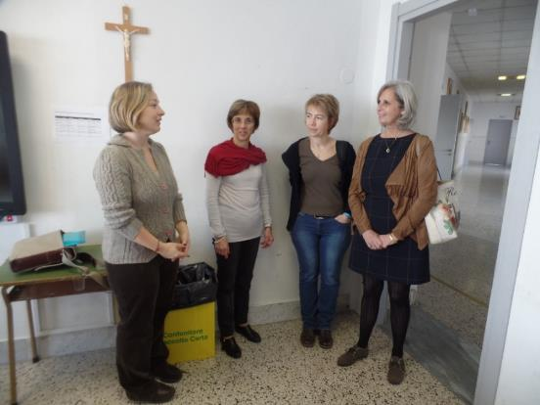
Présentation de classes inclusives
Département «G. Pascoli» - Mme Suozzo (Professeure spécialisée)
Classe II 1 élève à Besoins Educatifs Particuliers

Slide 11
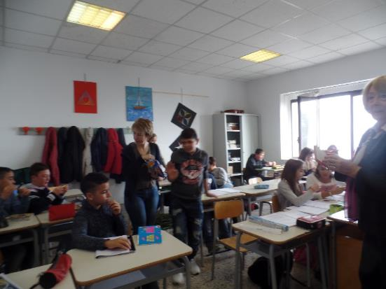
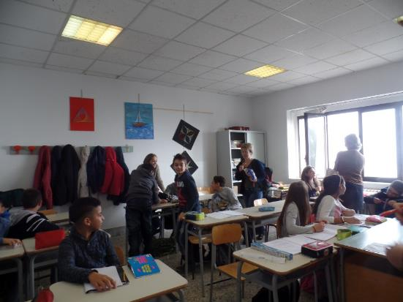
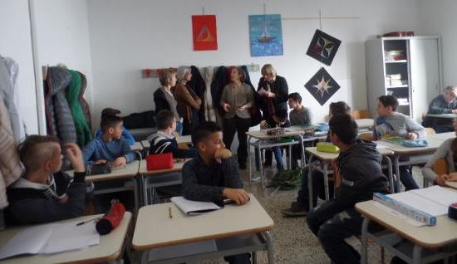
Des classes inclusives accueillantes

Slide 12
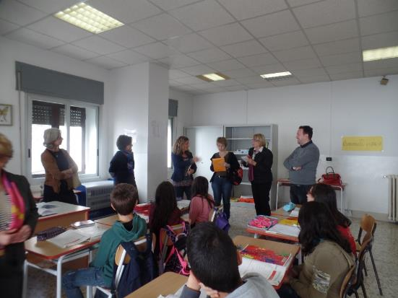
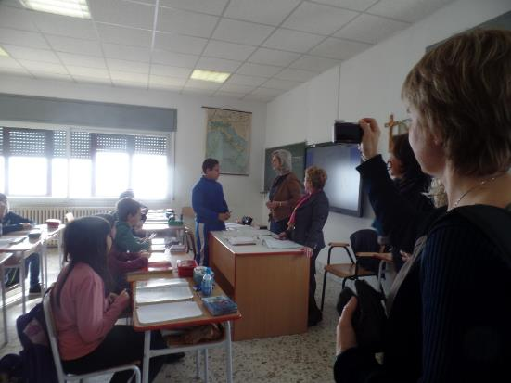
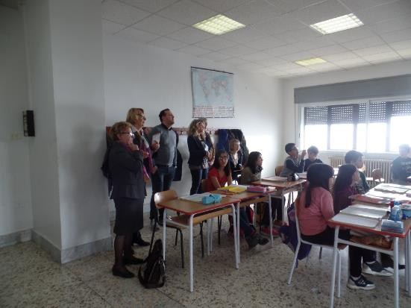
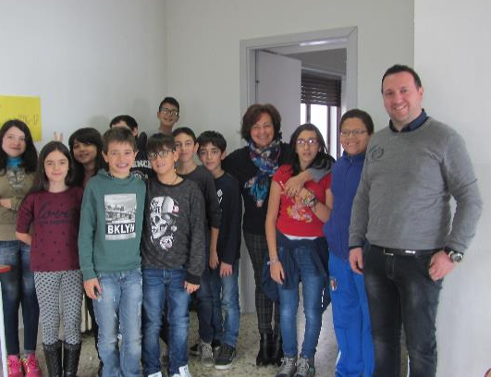
Des classes inclusives de petite taille
(12-14 élèves)
Département «G. Pascoli»– Classe I avec 2 élèves à Besoins Educatifs Particuliers

Slide 13
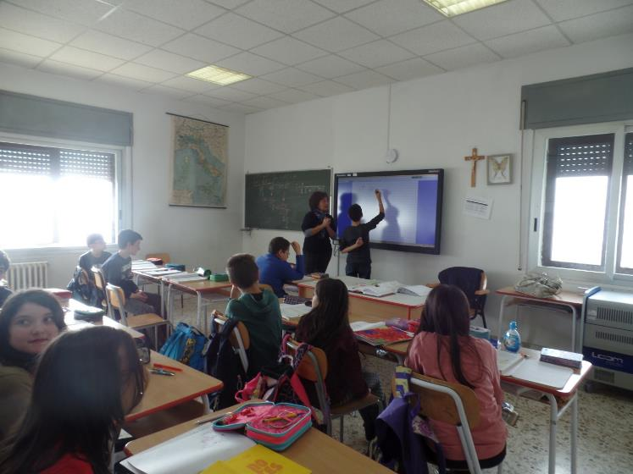
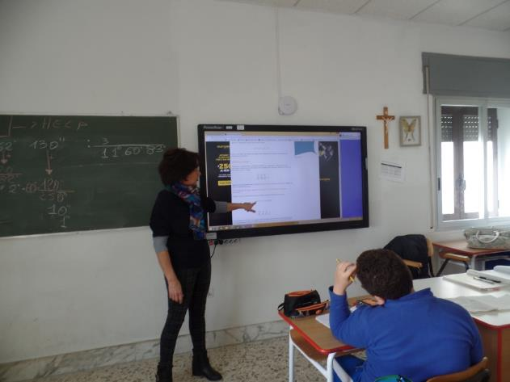
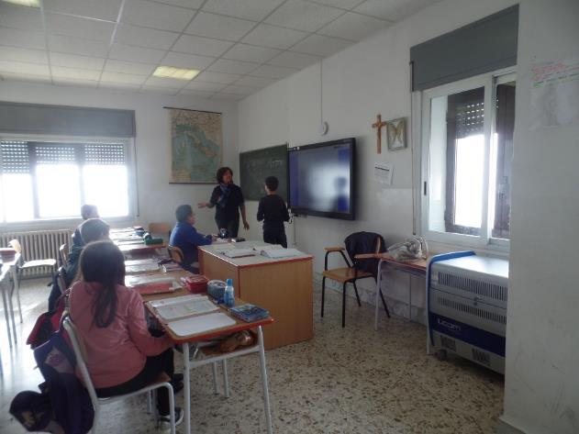
Des classes inclusives actives
Travail avec un tableau numérique interactif

Slide 14
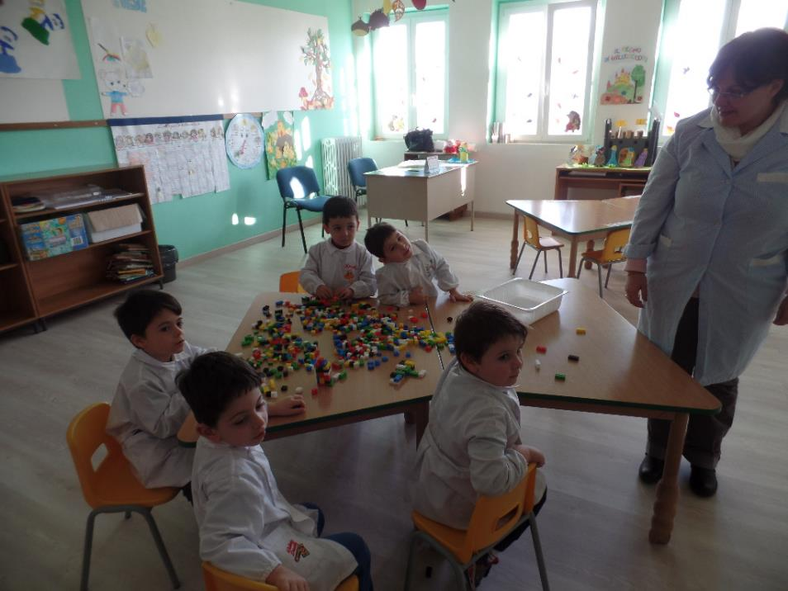
Des classes inclusives dès le plus jeune âge
L’école maternelle du département Castelgrande

Slide 15
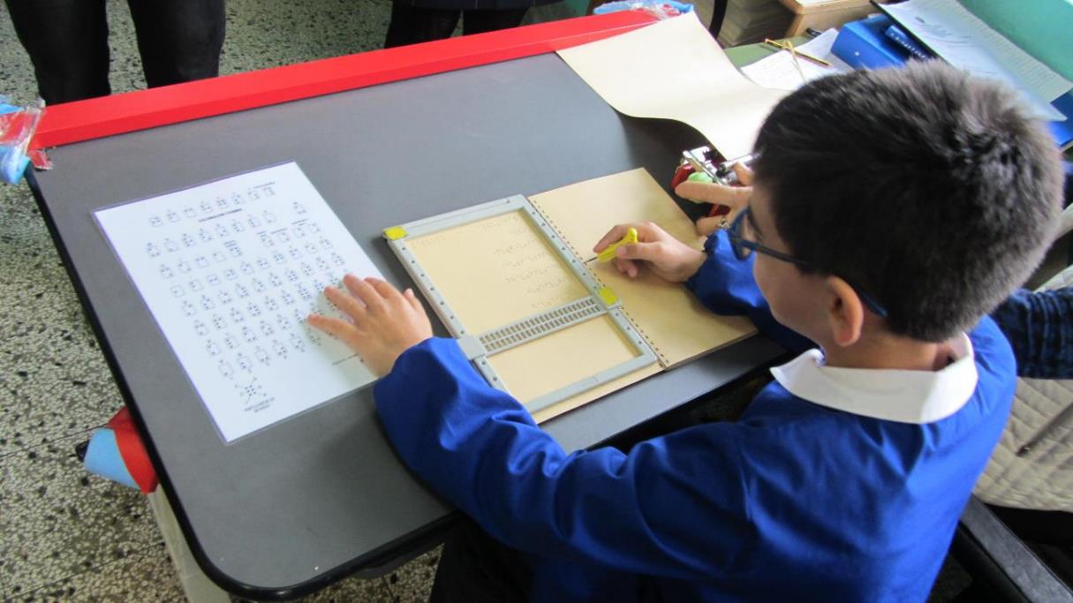
Des classes inclusives qui s’adaptent aux besoins des élèves
Classe II Ecole primaire. Département Muro Lucano
Les outils et les méthodes en Braille sont conçus et adaptés pour compenser les déficiences visuelles importantes de l’élève. Il peut suivre ainsi le même cours que tous les élèves de sa classe. Les contenus pédagogiques sont identhiques.

Slide 16
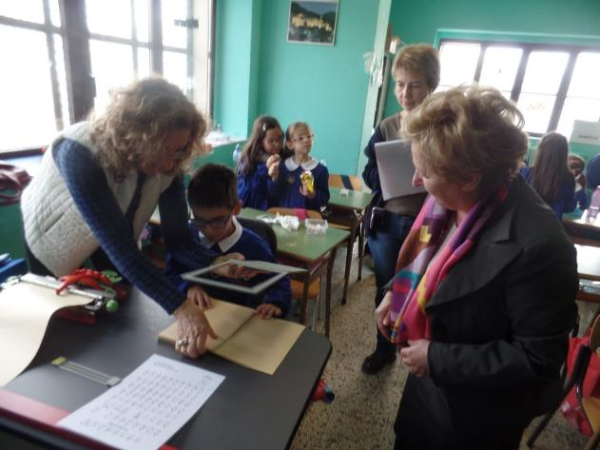
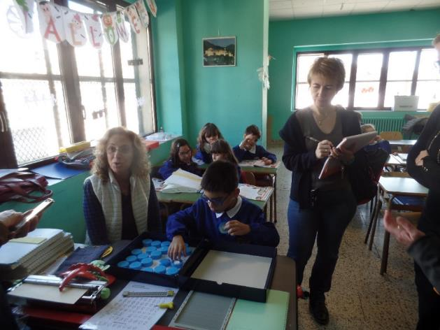
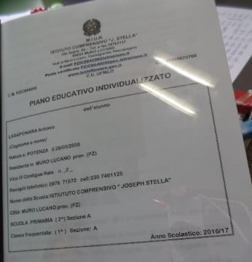
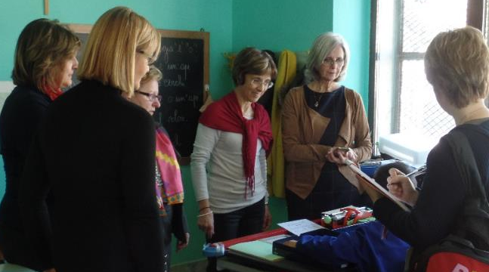
Un travail efficace en binôme et avec la classe
L’élève et sa professeure spécialisée

Slide 17
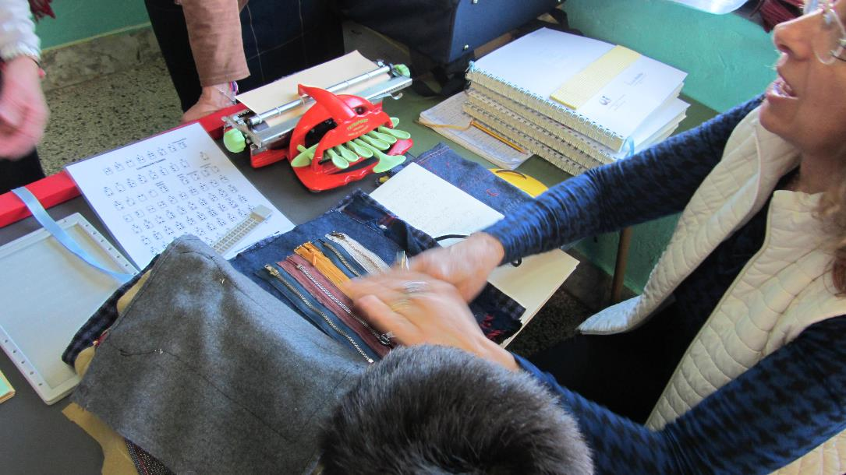
Un enseignement créatif et adapté aux besoins pédagogiques particuliers
Les déficiences visuelles de l’élève sont prises en compte
La professeure crée des outils pour faciliter son apprentissage à l’école et sa vie quotidienne

Slide 18
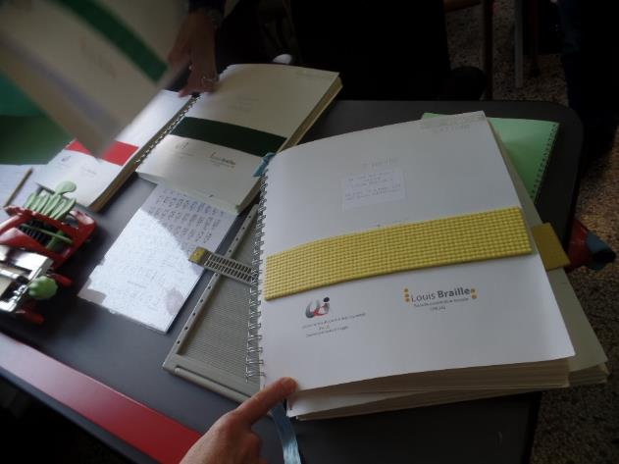
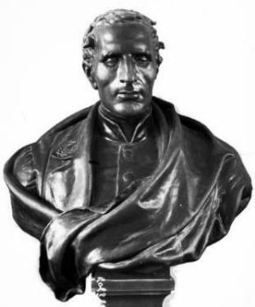
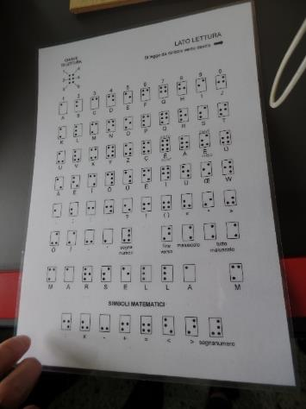
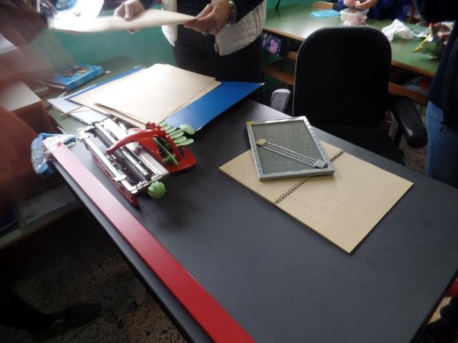
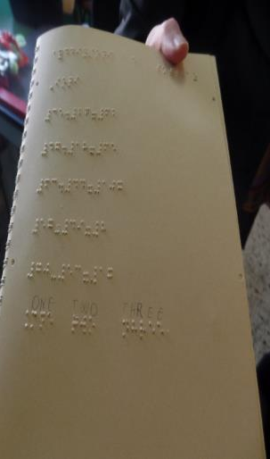
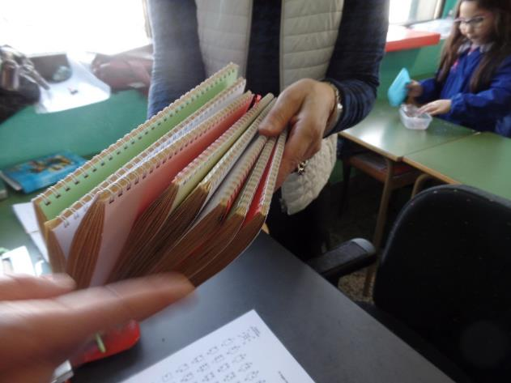
Lecture et écriture avec le système du Français Louis Braille

Slide 19
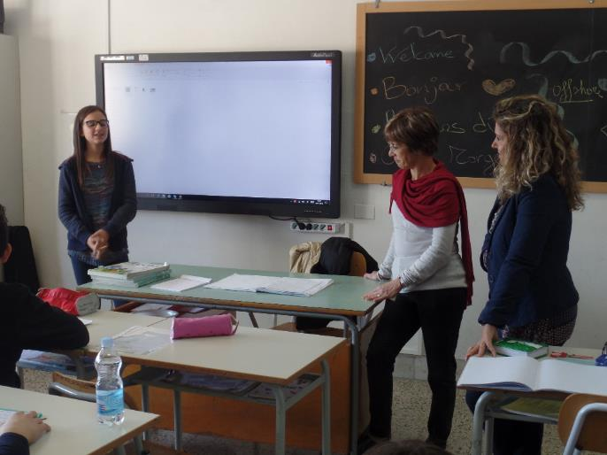
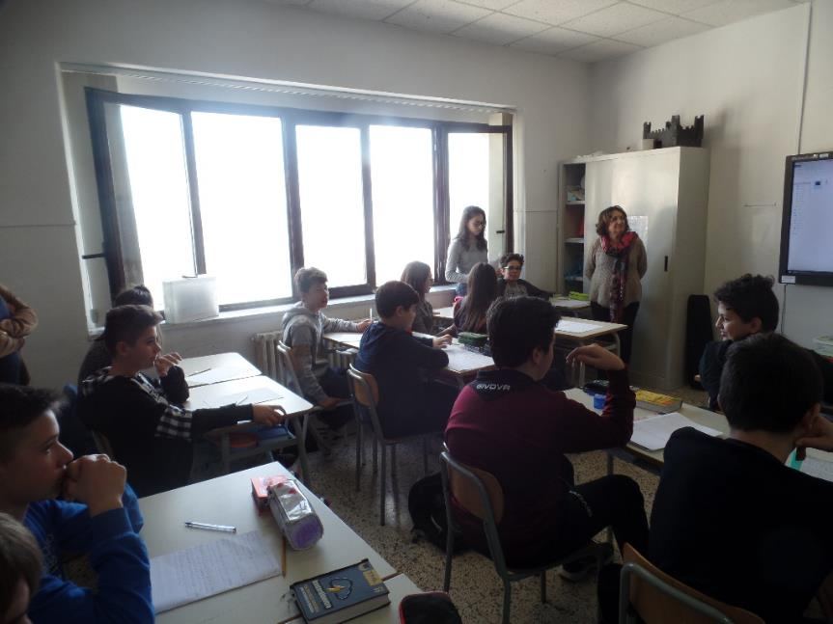
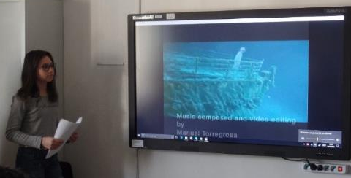
Travail interactif avec les nouvelles technologies
Classe III Département «G. Pascoli»-Muro Lucano

Slide 20
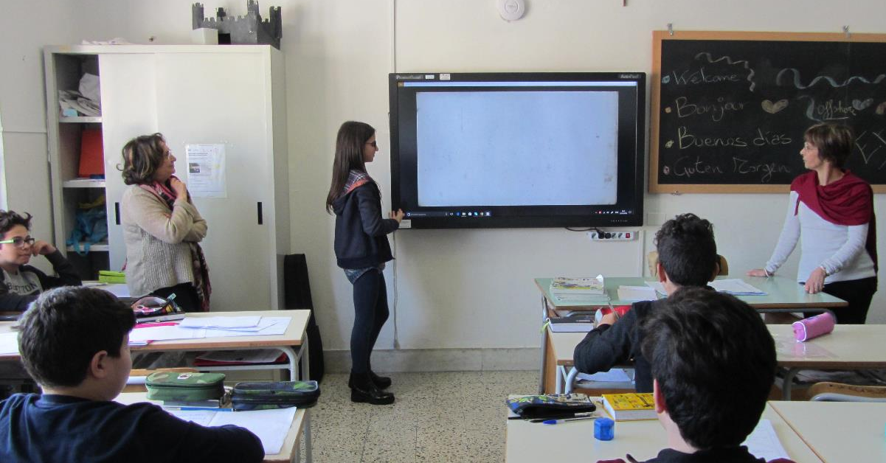
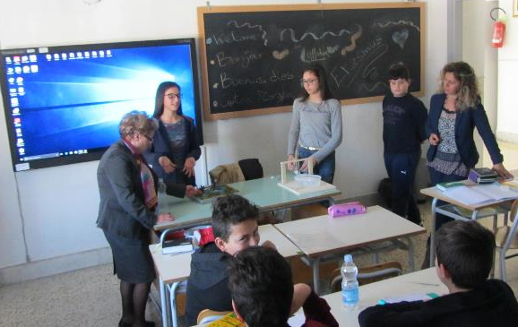
Apprentissage avec le Tableau Numérique Interactif
Les élèves présentent les vidéos qu’ils ont réalisées.
Tous les élèves apprennent à utiliser le TNI

Slide 21
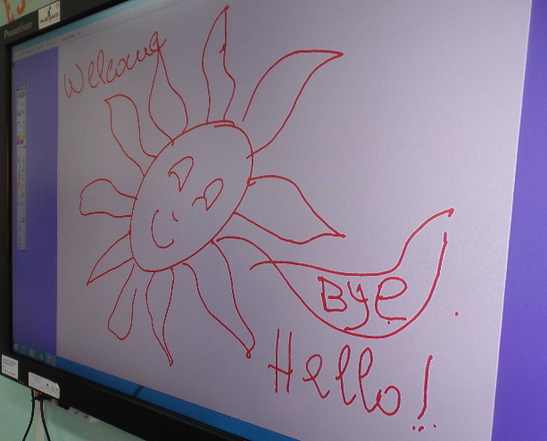
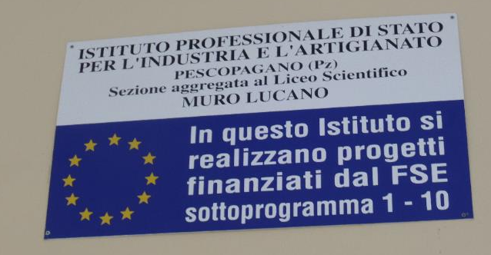
Lycée professionnel inclusif
IPSIA – Pescopagano

Slide 22
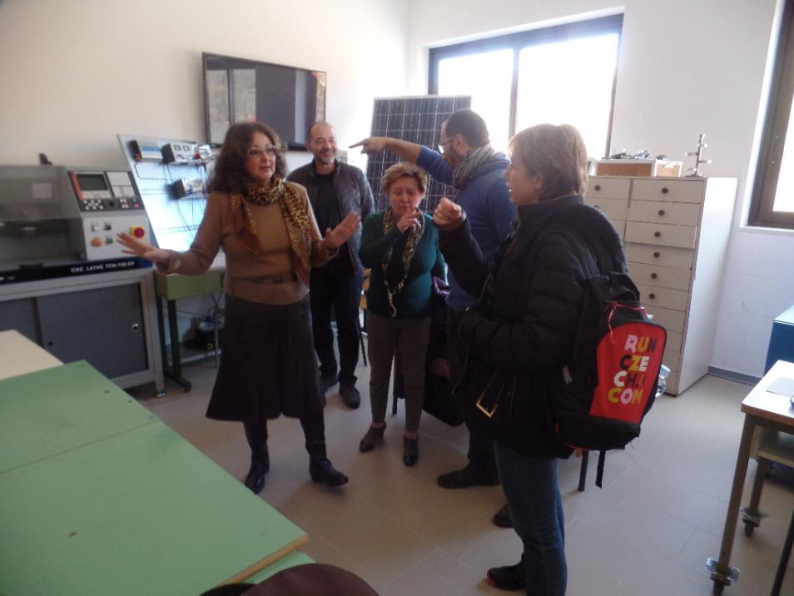
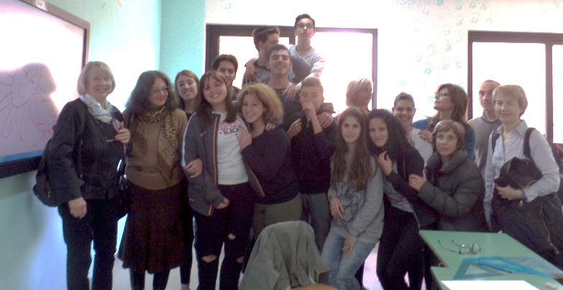
Visite du lycée professionnel
Une enseignante américaine nous présente l’établissement.
Les lycéens nous accueillent chaleureusement.

Slide 23
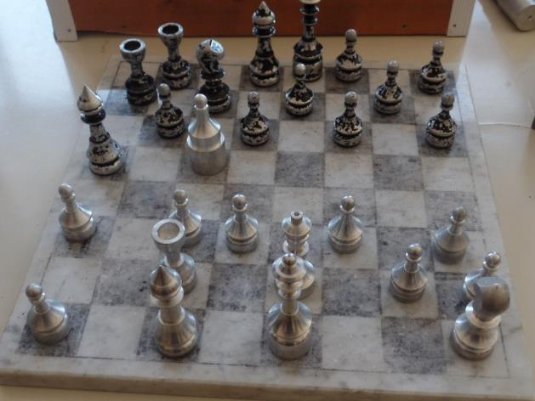
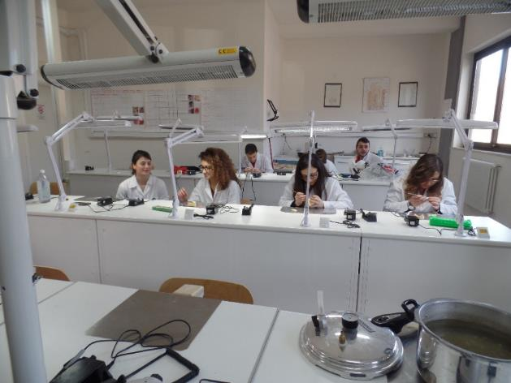

Différentes orientations sont offertes
Les élèves peuvent choisir différents branches professionnelles: dentaire, industrie et énergies alternatives

Slide 24

L’inclusion est pratiquée au quotidien dans les classes

Slide 25


2- CASTELGRANDE

Slide 26





Accueil des deux projets sur l’inclusion (KA1 et KA2) Département de Castelgrande

Slide 27




Classes inclusives dans une école primaire
La musique, un bon outil pour l’apprentissage de tous

Slide 28

Accueil très sympathique et classe bien décorée
Classe II «G. Deledda» Dpt -Pescopagano

Slide 29



De vieux amis européens
Accueil par les élèves italiens qui ont participé à la mobilité précédente du projet DIRES (KA2), en Allemagne

Slide 30


Présentation orale de posters
Les élèves présentent les posters qu’ils ont réalisés spécialement pour les visites culturelles
de l’équipe française.

Slide 31


Visite du jardin botanique et du musée
Castelgrande

Slide 32





Visite culturelle de Pompéi
Classée au patrimoine mondial de l’UNESCO, la ville de Pompéi fut détruite et ensevelie lors de l’éruption du Mont Vésuve en 79 Av JC

Slide 33

3-Muro Lucano

Slide 34



Visite du musée à Muro Lucano

Slide 35



Projet KA1 : De l’observation à l’enseignement, une nouvelle expérience
Cours d’anglais avec une professeure française en Italie
Mme Goudeau découvre ses nouveaux élèves

Slide 36



Buffet avec des spécialités françaises et italiennes

Slide 37

Buffet franco-italien avec les familles et les élèves

Slide 38


Remise du Livre européen de cuisine DIRES
Reconnaissance de l’investissement des participants dans les projets européens
KA1 et KA2

Slide 39


Retour: de Muro Lucano, Italie à
La Ville du Bois, France

Slide 40

Merci à toute l’équipe italienne et, tout particulièrement, à
Mme Papalino, Directrice, et à Mme Mungiello, Coordinatrice, pour leur accueil chaleureux et leur organisation si efficace.
C’était une très belle expérience européenne!
PowerPoint : Délégation française, Sandrine Goudeau, Nicole Villet et Danielle Lavollée, Coordinatrice française

